Slide 1
第六課（2）
一緒に行きませんか。

Slide 2
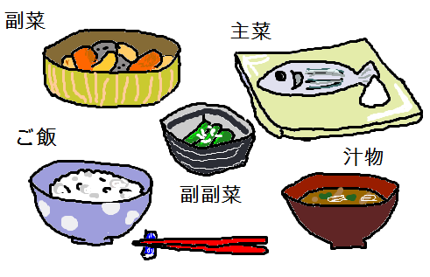
いちじるさんさい
一汁三菜
そうざい
惣菜（煮熟的配菜）
や ざかな
焼き魚
おかず
ごはん
みそしる
味噌汁
はし
お箸

Slide 3
ていしょく あさていしょく
～定食：朝定食
めだまや
目玉焼き（荷包蛋）
ソーセージ（小香腸）
ブロッコリー（綠花耶菜）
おかず（小菜）
つ もの
漬け物（醬菜）
かゆ
お粥（粥）

Slide 4
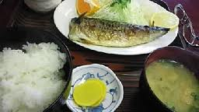
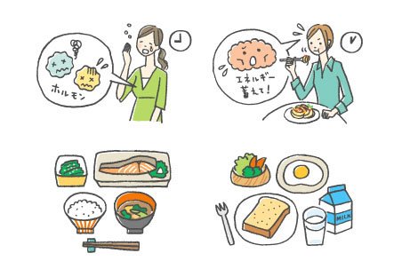
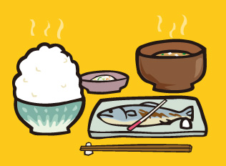
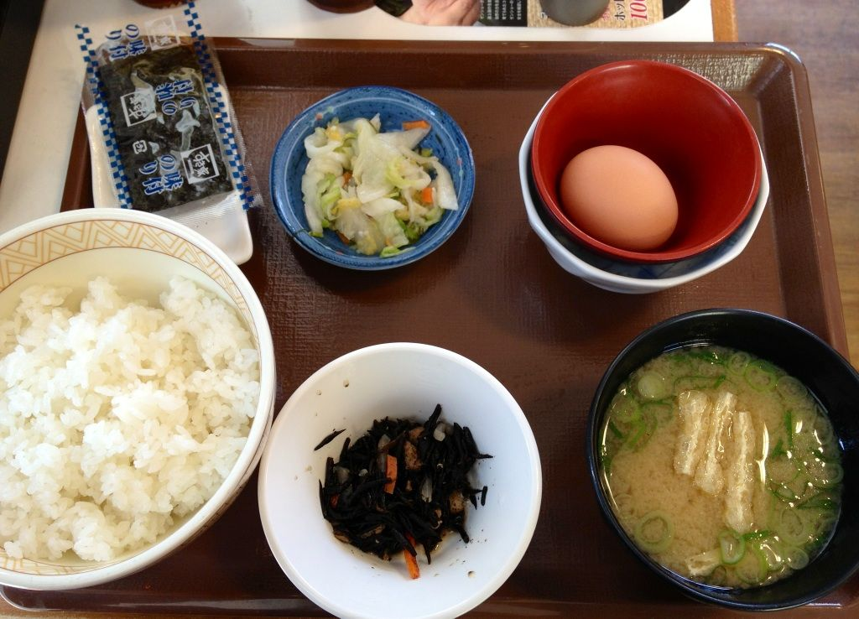

Slide 5
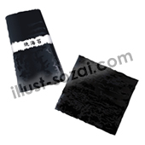
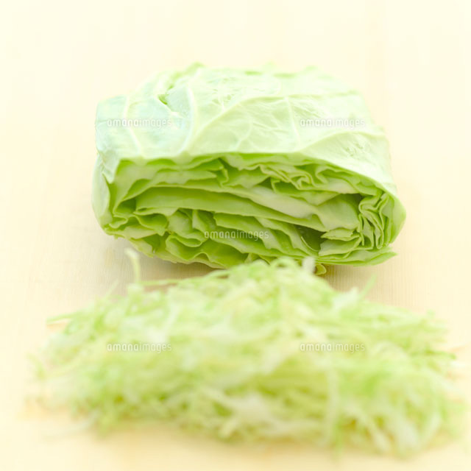
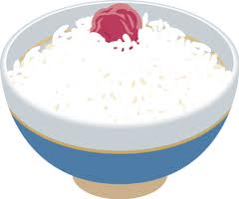
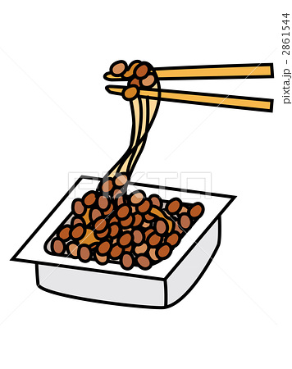
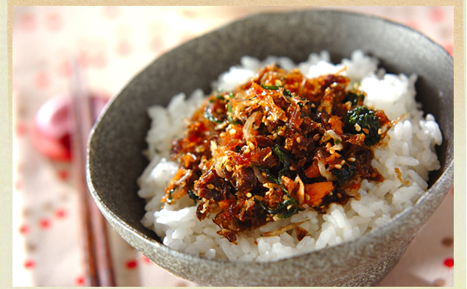
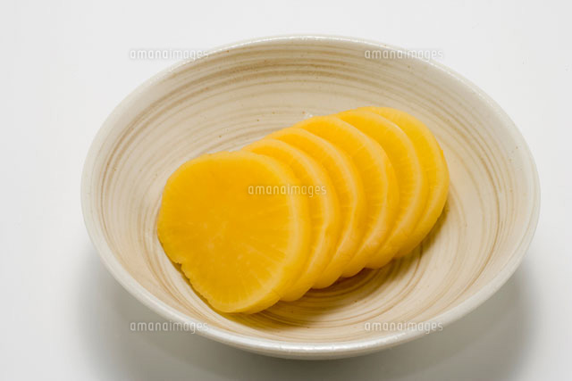
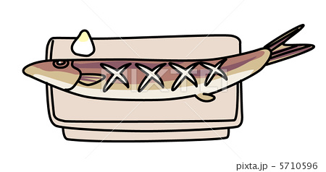
なっとう
●納豆
●のり(海苔)
●ふりかけ（肉鬆）
うめぼし
●梅干(酸梅)
●たくわん(醃蘿蔔)たくあん
や ざかな
●焼き魚(烤魚)
せんぎ
●キャベツ千切り(高麗菜絲)

Slide 6
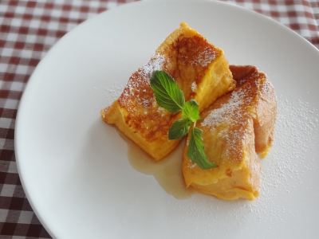
フレンチ・トースト(法式吐司)
●フライパン(平底鍋)
●バター（奶油）
●アイスクリーム(冰淇淋)
●トースト(吐司)
や
●焼きます(煎)
かえ
●ひっくり返して(翻面)
きつねいろ
●狐色(茶色)
はちみつ
●蜂蜜
さとう
●砂糖
で き あ
●出来上がり(完成)

Slide 7
てつがく みち
哲学の道
にゃくおうじじんじゃ ぎんかくじ がか はしもとかんせつ
●若王子神社ー銀閣寺 ●画家ー橋本関雪
てつがくしゃ にしだきたろう で し きぞう
●哲学者ー西田幾多郎と弟子 ●寄贈
じんせい なに しさく なえぎ
●「人生とは何か」－思索 ●苗木
かんせつざくら ちゃみせ しゃれ
●関雪桜 ●茶店、お洒落なカフエ
はな だんご
●花より団子

Slide 8
http://www.youtube.com/watch?v=dWgL6XV324g
哲学の道

Slide 9
ふくしゅう よしゅう
復習 予習
ばん はん た
A:○○さん。晩ご飯を食べましたか。
た
B:はい、食べました。
なに た
A:何を食べましたか。
た
B:おにぎりを食べました。
あさ はん なに た
A:○○さん。朝ご飯 何を食べましたか。
なに た
B:何 も 食べませんでした。（全面否定）

Slide 10
きのう なに か
A:昨日何を買いましたか。
なに か
B:何 も 買いませんでした。（全面否定）
けさ なに の
A:今朝何を飲みましたか。
ぎゅうにゅう の
B:牛乳 を飲みました。

Slide 11
きのう べんきょう
A:昨日勉強しましたか。
べんきょう
B:はい、勉強しました。
なに べんきょう
A:何を勉強しましたか。
べんきょう
B:日本語を勉強しました。
きのう ばん み
A:昨日の晩 テレビを見ましたか。
み
B:はい、見ました。

Slide 12
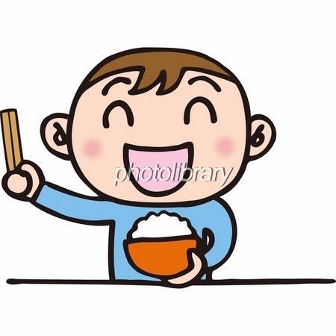
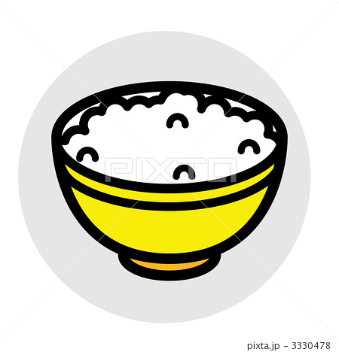

ひる はん た
昼ご飯を食べます。

Slide 13
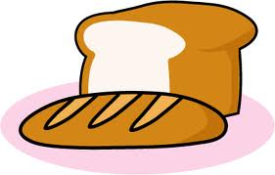
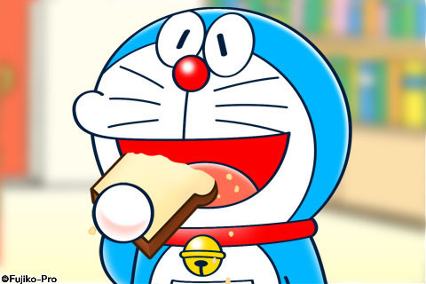
た
食べます
●パンを食べます。

Slide 14
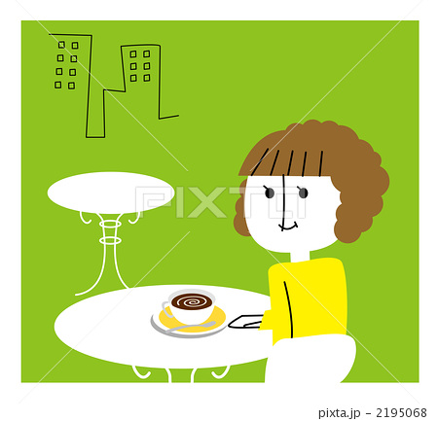

の
飲みます（喝、飲、服用）
●コーヒー を飲みます。
スープ
くすり
薬

Slide 15
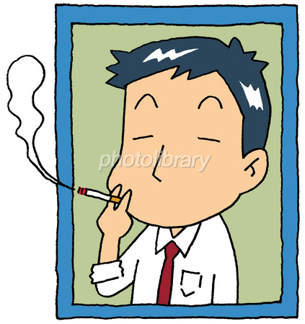

す
吸います
●たばこを吸います。

Slide 16

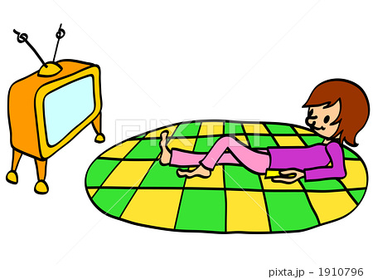
み
見ます
●テレビを見ます。 番組（ばんぐみ）

Slide 17


き
聞きます
うた き おんがく き
●歌を聞きます。 ●音楽を聞きます。

Slide 18


よ
読みます（指有文字的深度閱讀）
しんぶん よ ほん よ
●新聞を読みます。 ●本を読みます。

Slide 19
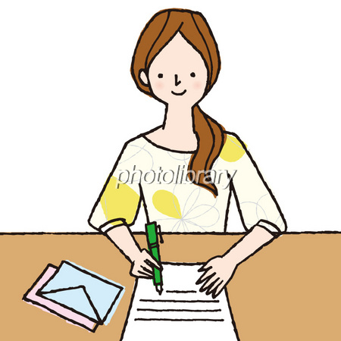
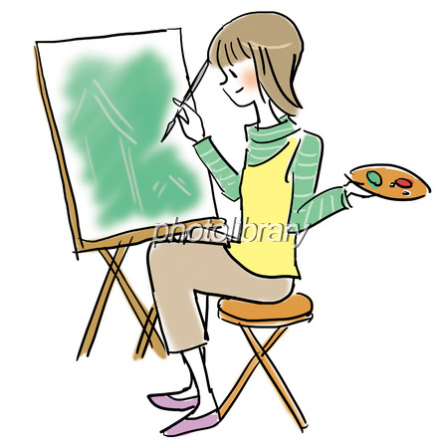
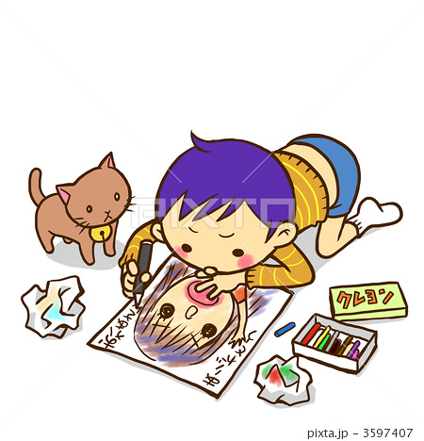
か
書きます
てがみ か え か
●手紙を書きます。 ●絵を描きます。

Slide 20
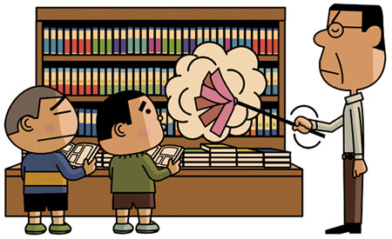
か
買います
ほん か
●本を買います。

Slide 21
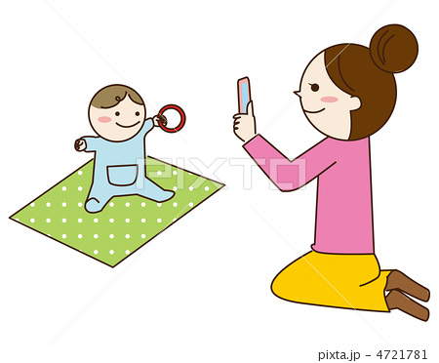


と
撮ります
しゃしん と
●写真を撮ります。

Slide 22
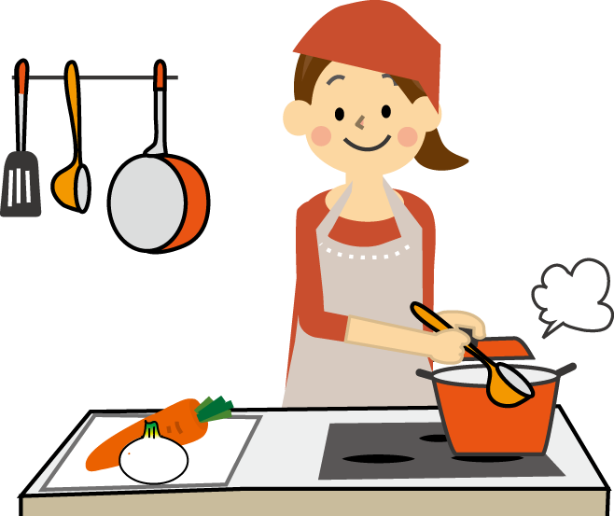
ていねいたい
します(做)丁寧体
りょうり
●○○をします。 例：料理をします。

Slide 23
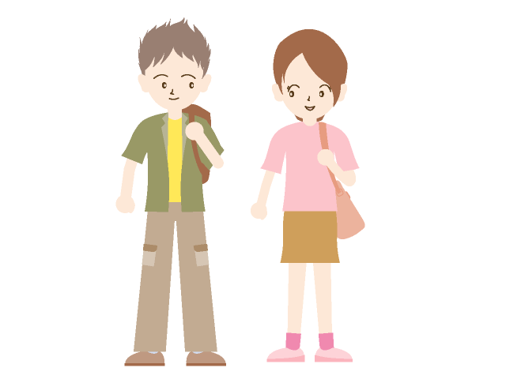
あ
会います
ともだち あ
●友達に会います。（我去見朋友）
★單向：に 、雙向：と
●誰にも会いませんでした。

Slide 24
きのう なに
A:昨日何をしましたか。
なに
B:何もしませんでした。（什麼都没做）
なん
B:何でもしました。（什麼都做）
★表範囲
●ぶらぶらしました。

Slide 25
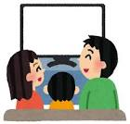
せんしゅう
A:先週何をしましたか。
B:テレビを見ました。
A:どこで見ましたか。
動作
B:家で見ました。
動作
★で：表動作発生的場所
に：時間・対象
へ：方向
で：交通手段・人数・
★動作発生場所
と：和誰
を：他動詞の助詞

Slide 26
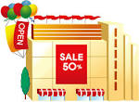

あさ た
A:どこで朝ごはんを食べましたか。
うち た
B:家で食べました。
ふく か
A:どこで服を買いましたか。
か ともだち
B:デパートで買いました。/ 友達にもらいました。
よいち （朋友送的）
夜市
服の店

Slide 27

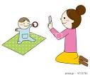
しゃしん と
A:どこで写真を撮りましたか。
ようめいざん と
B:陽明山で撮りました。（家）
なに と
A:何を撮りましたか。
ともだち と そと けしき
B:友達を撮りました。（外の景色）
ひと しぜん ふうけい けしき
（人、自然、風景、 景色）

Slide 28
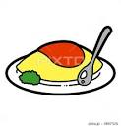
きのう ばん はん た
A:昨日、晩ご飯を食べましたか。
た
B:はい、食べました。
なに た
A:何を食べましたか。
た や とり
B:オムレッツを食べました。（焼き鳥）
た
A:どこで食べましたか。
ひがしく た
B:東区で食べました。
ちゅうかがい
P.86練習B5 中華街

Slide 29
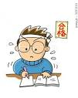



きのう よる なに
A:昨日の夜 何をしましたか。
B:勉強しました。 あ
それから、シャワーを浴びました。
★（之後、接着）表二件事情的接続
あした なに
A:明日何をしますか。
としょかん い
B:図書館へ行きます。
そと あそ い
それから、外へ遊びに行きます。
ひ
P8６.練習B6 （ギターを弾きます。）
へや そうじ あら
（部屋を掃除します。）（バイクを洗います）

Slide 30
A:明日何をしますか。
じゅぎょう う
B:授業 を受けます。
それから、アルバイトをします。
A:明日何をしますか。
B:授業をします。
それから、うちへ帰ります。

Slide 31

助詞テスト
●カレー 食べます。
●会社 食べます。
●会社 行きます。
●友達 レストラン 行きます。
●友達 バス 行きます。

Slide 32

いっしょ はん た
A:（一緒に）ご飯を食べます。
ませんか。
★（我想吃不知道對方想不想吃）
た ます 邀請對方時用～ませんか。
B:ええ、食べましょう。
B:ええ、いいですね。
い ます
B:ええ、行きましょう。（～吧）
ようじ
B:いいえ、ちょっと・・・(用事がありますから)。
じかん
B:すみません。ちょっと・・・(時間がありませんから)。
B: 行きません。（×）不可以這樣說

Slide 33
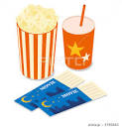
●私は映画のチケット二枚あります。
いっしょ えいが み
A:一緒に映画を見ませんか。
み い
B:ええ、見ましょう。 / ええ、行きましょう。

Slide 34

ご飯を食べます ー＞ 一緒にご飯を食べませんか －＞ ええ、食べましょう
●コーヒーを飲みます （変換練習）
●タバコを吸います
●映画を見ます
●歌を聞きます
●新聞を読みます
●レポートを書きます
●本を買います
●サッカーをします
P.8６練習B7

Slide 35


会話
①
A:まことさん。
なん
B:はい、何ですか。
じゃ、また （明日）
＝では （あさって）
（来週）
（来月）
②P.81会話文
（先生読み、答えをプリントに入れてください。）

Slide 36
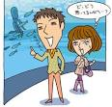
会話文を作る（二人ペア）
助詞「に、へ、で、と、を」などの助詞で文を作る。
例文：
A:○○さん、明日の夜、一緒にご飯を食べませんか。
B:ええ、いいですね。どこで食べますか。
A:新光三越で食べます。
B:何を食べますか。
A:お寿司を食べます。
B:何時に会いますか。
A:6時にあいます。
B:はい、わかりました。6時ですね。じゃ、また、あした。

Slide 37
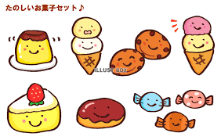
日文當中，「點心」的說法有三種：
「おやつ」
「デザート」
「スイーツ」
「おやつ」：正餐和正餐之間，嘴饞吃的零食
「デザート」：屬於正餐的一部分，飯後水果或點心
「スイーツ」：各類蛋糕甜點。
おやつ：午後茶點
デザート：飯後甜點
お菓子：零食點心

Slide 38
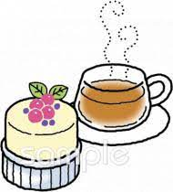

漢字寫作「お八つ」，原意是指在「八つ時（やつどき）」時所吃的東西，「八つ時」是古時候的時刻說法，相當於現在的下午二至三點，因此「おやつ」就是「下午三點左右所吃的食物」。目前多指正餐和正餐之間所吃的東西（一般是零食）
「デザート」
從英文「Dessert」而來，原意是指西洋料理吃完之後的飯後水果和甜點，因此，「デザート」指的就是「附屬在飯後，飯後馬上吃的點心或水果」～
「スイーツ」
從英文「Sweets」而來，泛指各式甜點（水果不算在內）
因此：
下午肚子餓偷吃的零食：おやつ
飯後的水果：デザート
在咖啡廳吃的小蛋糕：スイーツ
註：另外還有「お菓子（おかし）」，指的是糖果糕點，可以再細分為
「洋菓子（ようがし）」、「和菓子（わがし）」、「生菓子（なまがし）」
等等

